Slide 1
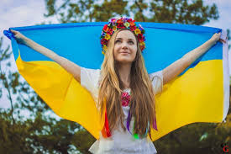

Самореалізація особистості школяра через учнівське самоврядування
ДОСВІД РОБОТИ ГОЛОВИ УЧНІВСЬКОГО САМОВРЯДУВАННЯ ДОБРОВОДІВСЬКОЇ ЗОШ 1-2СТ.,ЗАСТУПНИКА ГОЛОВИ РАЙОННОЇ ЛІГИ СТАРШОКЛАСНИКІВ «МЕТА» МАРКОВИЧ АЛІНИ

Slide 2

ПРИНЦИП УЧНІВСЬКОГО САМОВРЯДУВАННЯ
-САМІ ВИРІШИЛИ
-САМІ ЗРОБИЛИ
-САМІ ВІДПОВІДАЄМО

Slide 3
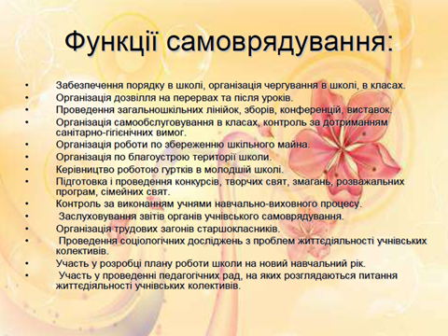

Slide 4
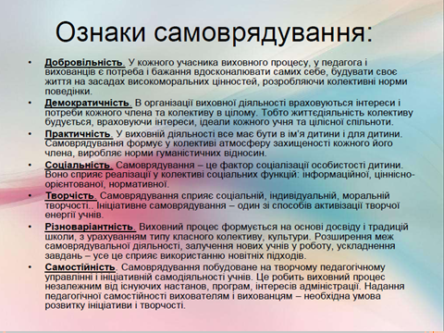

Slide 5
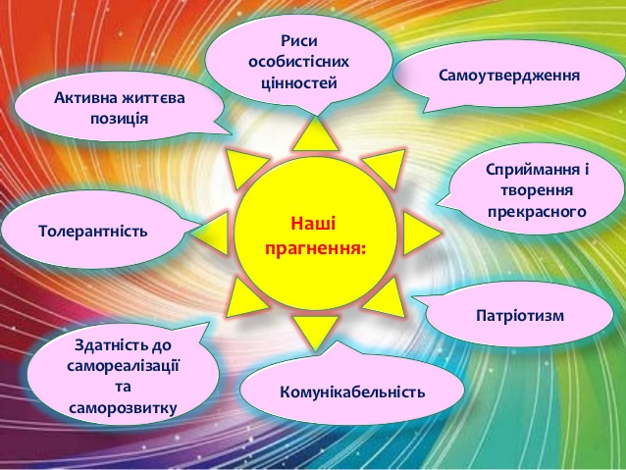

Slide 6
Структура учнівського самоврядування
Мала учнівська Рада
Рада старійшин
Навчальна комісія
Комісія захисту
прав учнів
Патріотичний клуб “Юні патріоти”
Товариство “Сокіл”
Спортивна комісія
Комісія дисципліни і порядку
Комісія інформаційної роботи
Комісія дозвілля
Волонтерський
загін

Slide 7

МИ

Slide 8
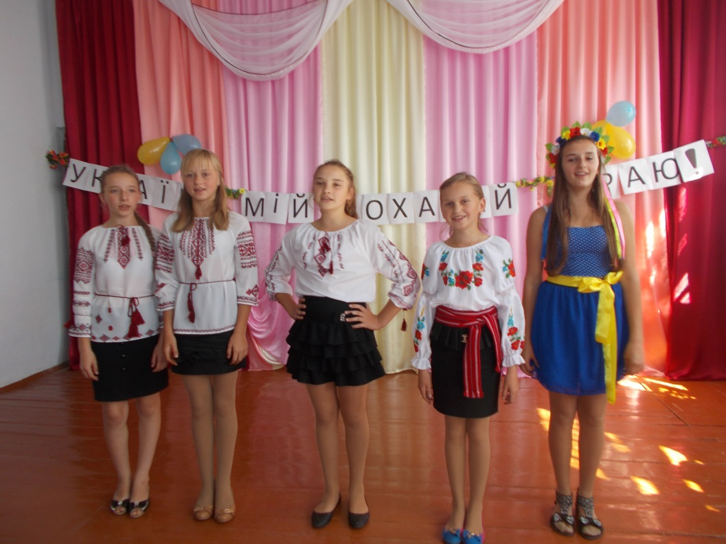
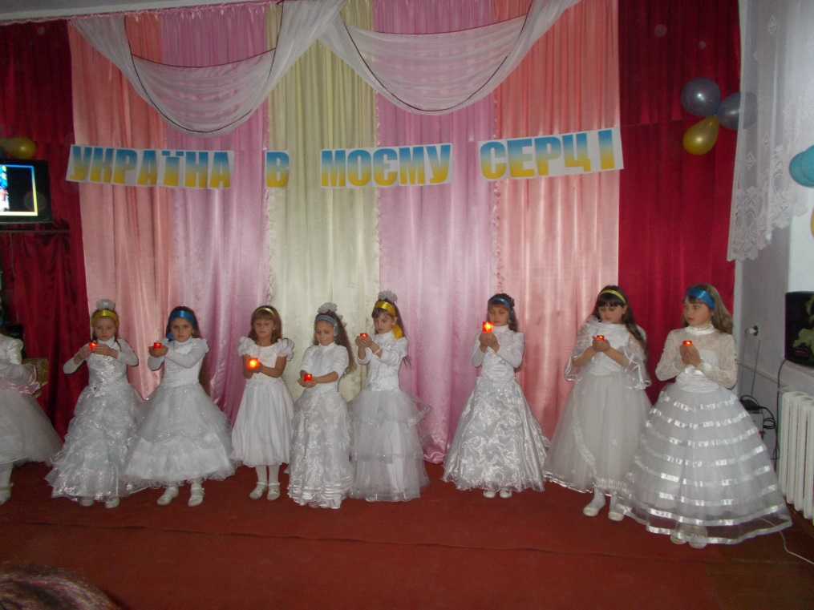
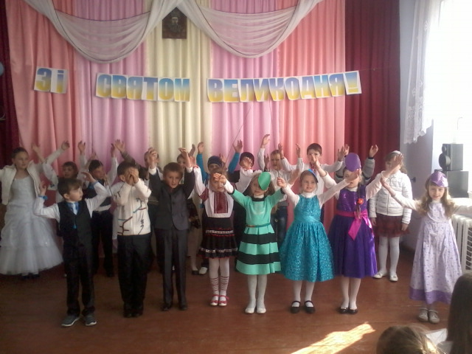
Самоврядування — це завжди престижно, активно, креативно та енергійно
Участь учнів школи у акціях, конкурсах, шкільних святах

Slide 9

Проект
"Хто живий, в ряд ставай визволяти рідний край"

Slide 10
Працюючи над проектом, ми, школярі одночасно є безпосередніми учасниками становлення громадянського суспільства в Україні. Процес успішної реалізації проекту передбачає об’єднання спільних зусиль учнів, вчителів-наставників, шкільної адміністрації, органів місцевого самоврядування, громадськості, що спрямовані на вирішення важливих проблем сьогодення.

Slide 11
Мета проекту:
надання допомоги нашим воякам-патріотам, які змушені постійно перебувати в бойовій готовності, воювати в холоді, важких умовах, відстоюючи незалежність і безпеку України;
- формування всебічно розвиненої особистості, що своїми вчинками будуватиме, створюватиме, відроджуватиме заради України;
виховання почуття обов'язку перед Батьківщиною.

Slide 12
Завдання проекту
- Надання всебічної допомоги воїнам АТО;
- налагодження партнерських зв’язків у системі «Школа – громадська організація»;
- формування духовних цінностей українського патріота: національної свідомості, любові до українського народу, його історії, української держави, рідної землі, родини, гордості за минуле і сучасне на прикладах героїчної історії українського народу та кращих зразків культурної спадщини;

Slide 13
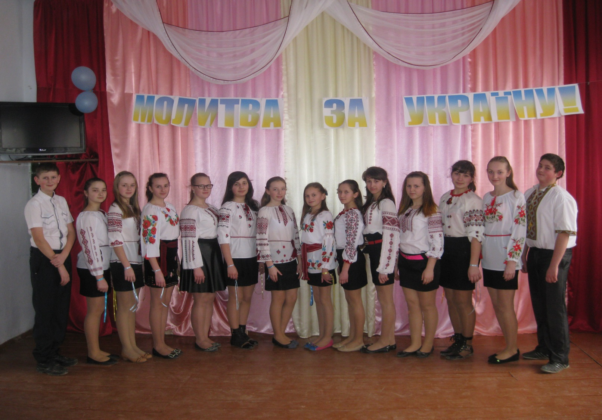
У рамках проекту проведено ряд заходів національно – патріотичного спрямування
  Загальношкільний захід до Дня Соборності України «Молюсь за тебе, Україно»

Slide 14
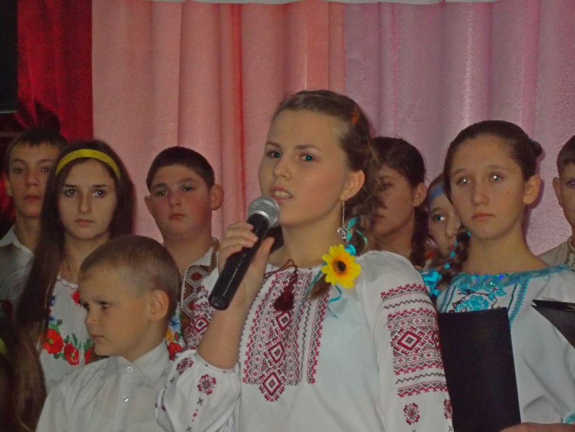
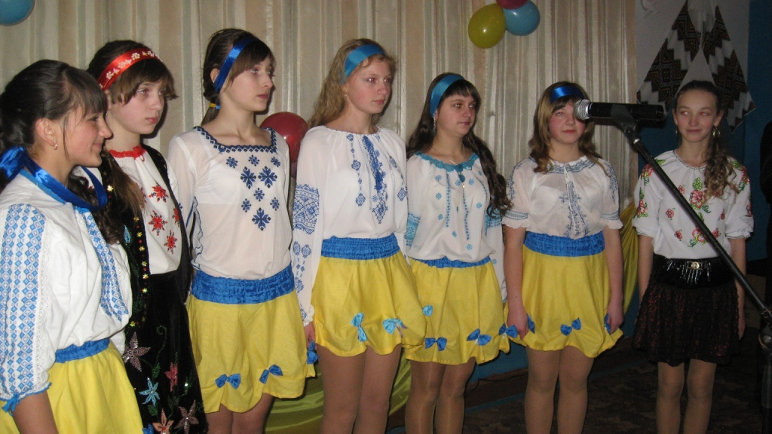
Літературно - музичний вечір патріотичної пісні

Slide 15
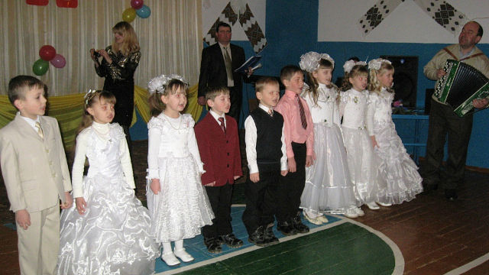
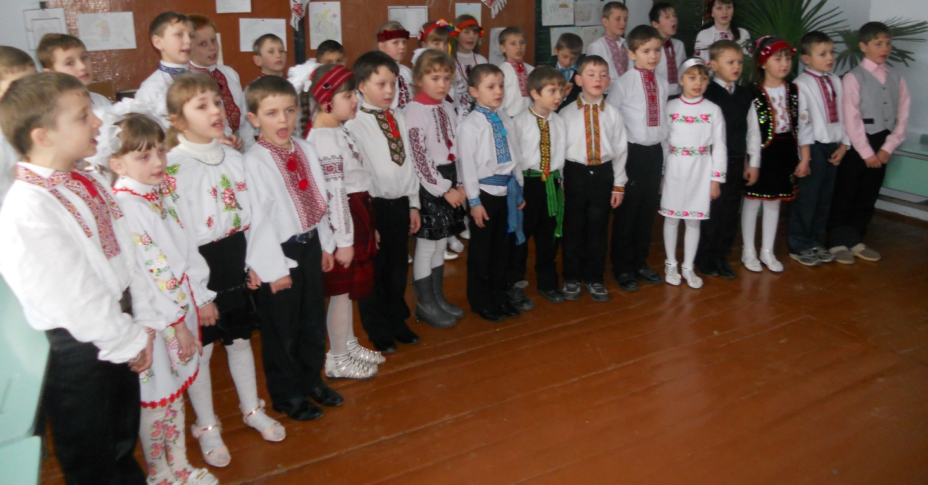
Свято української пісні «Наша пісня солов’їна»

Slide 16
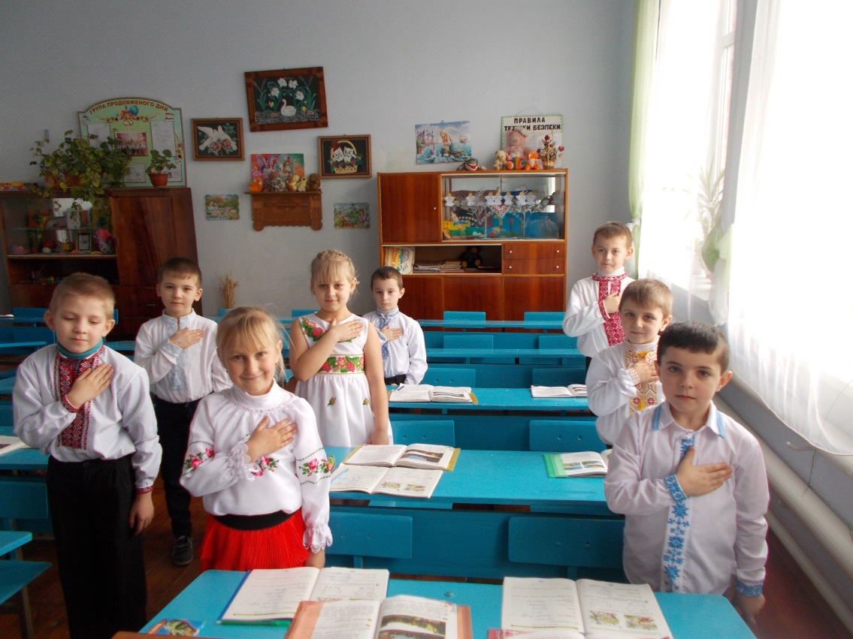
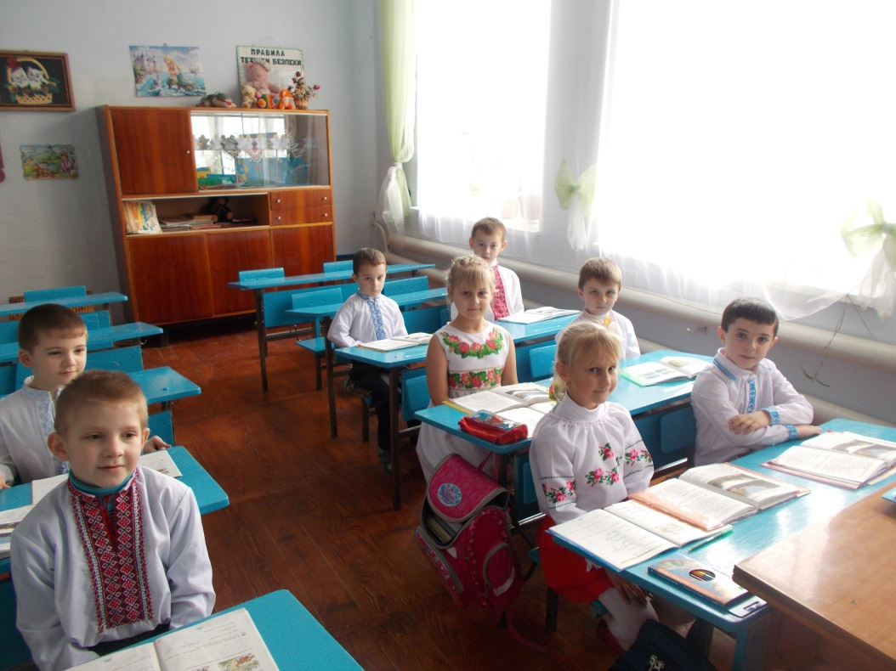
На уроках мужності учні згадують наших героїв і вшановують їх пам’ять

Slide 17
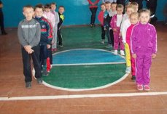
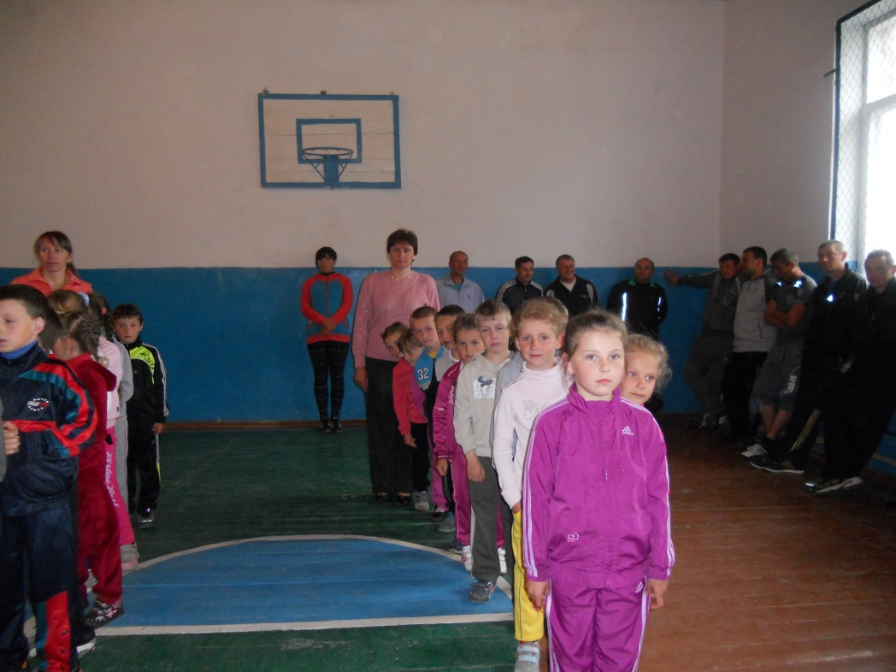
Спортивні змагання
«Я – майбутній воїн України»

Slide 18
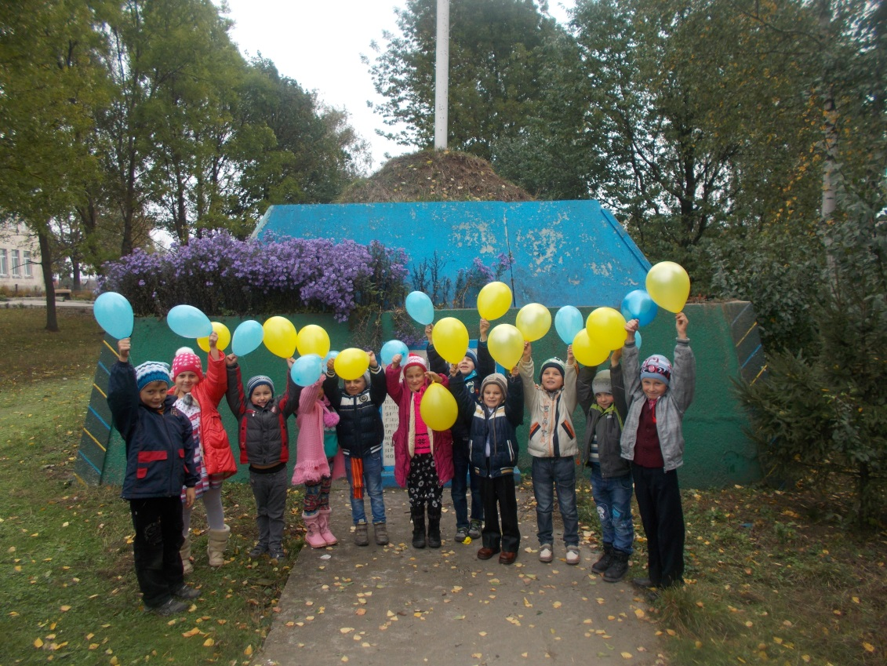
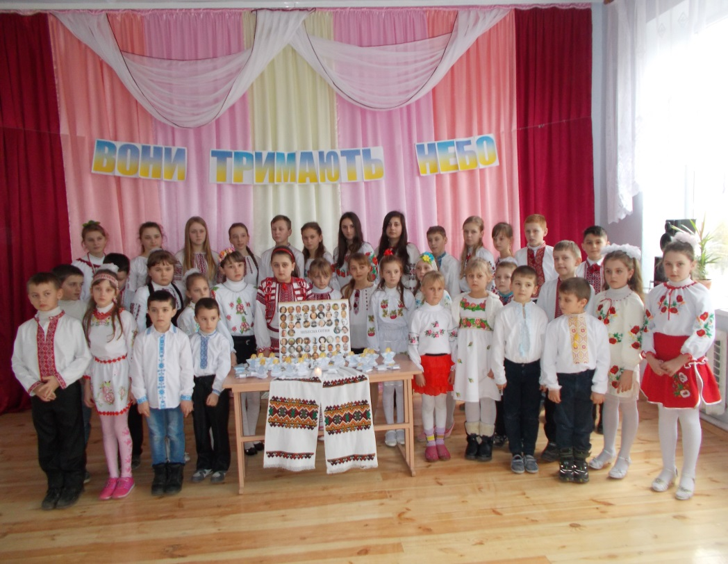
Участь у флешмобах

Slide 19
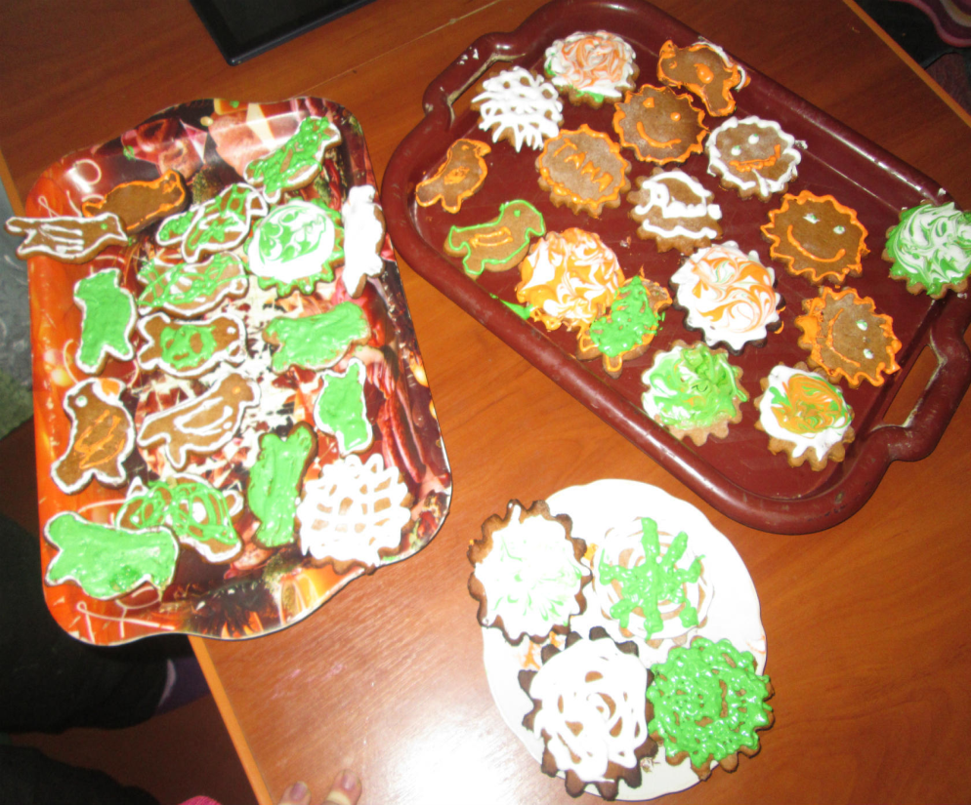
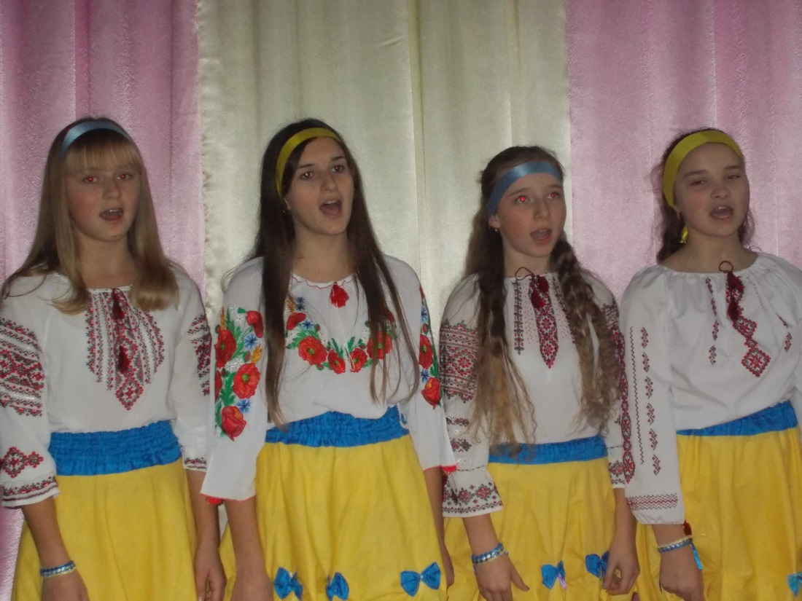
В рамках проекту учнівське самоврядування організовує благодійні ярмарки і концерти

Slide 20
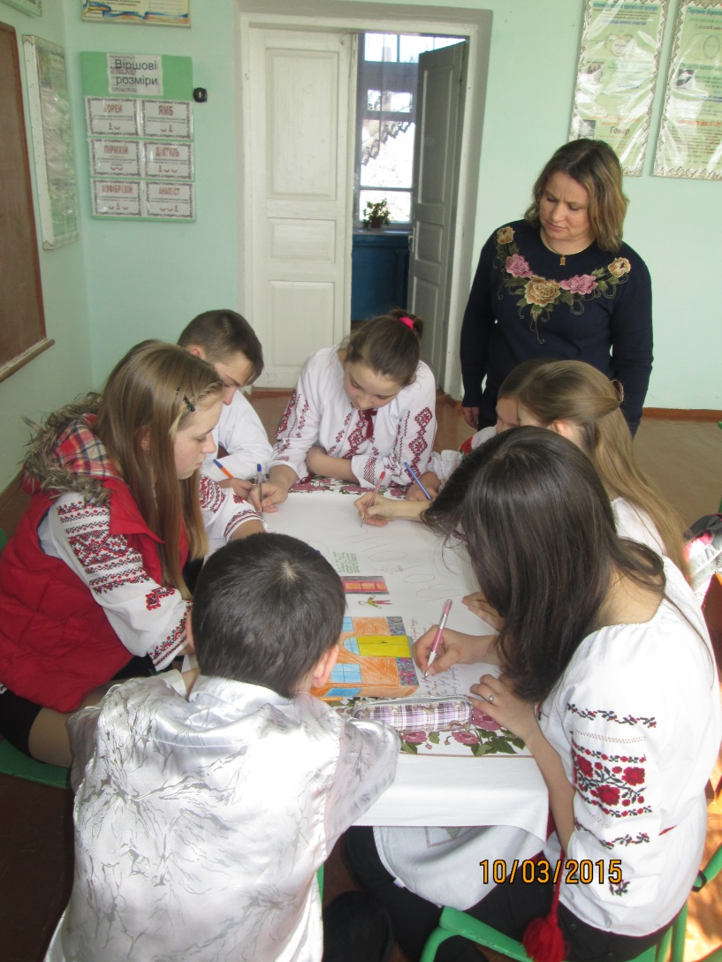
Пишемо листи - побажання під гаслом: «Рятівна сила слова»

Slide 21
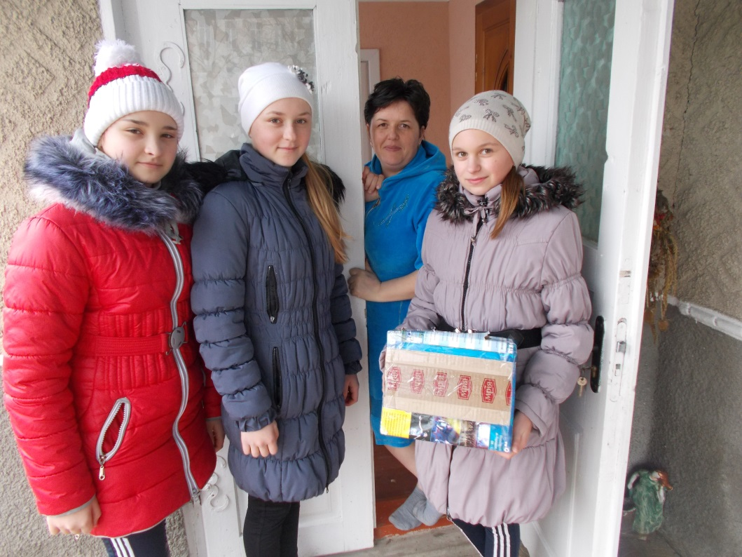
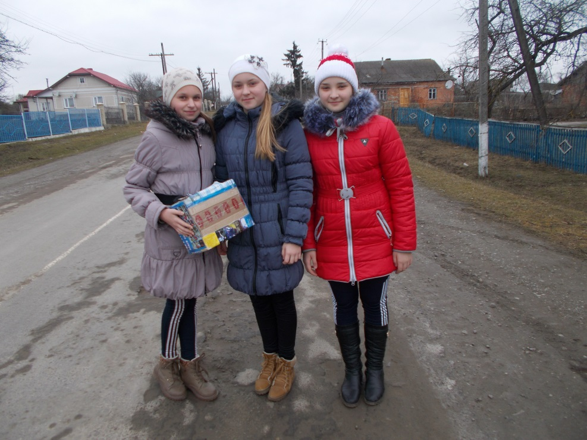
Збір коштів для солдатів, що перебувають на передовій

Slide 22
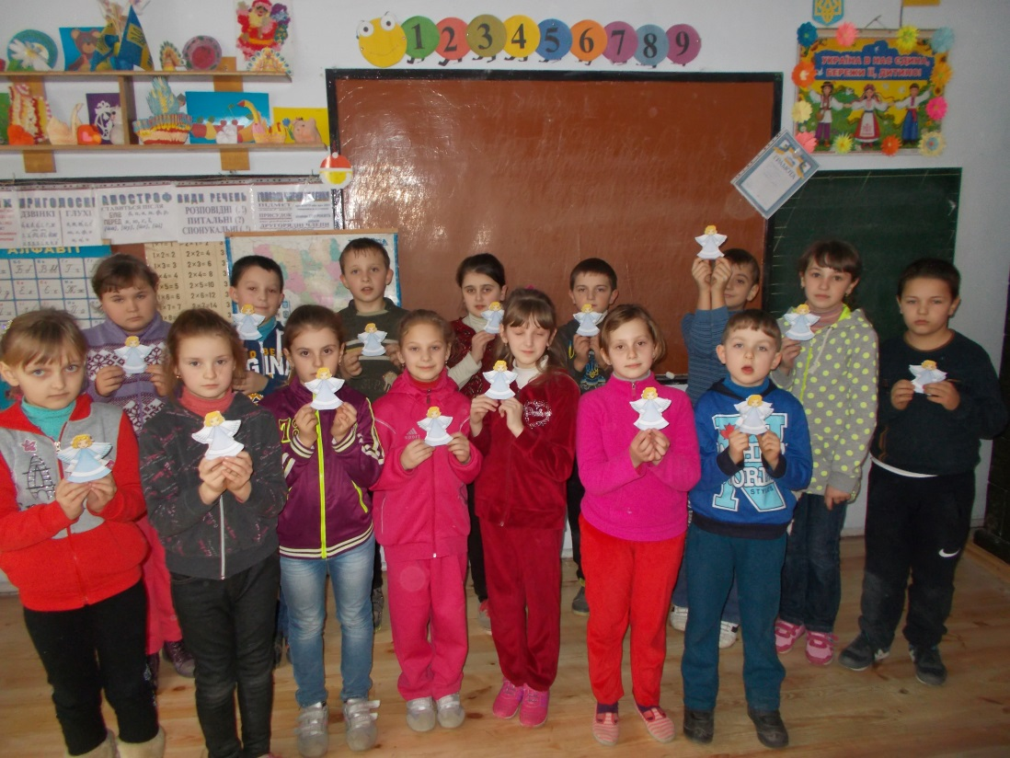
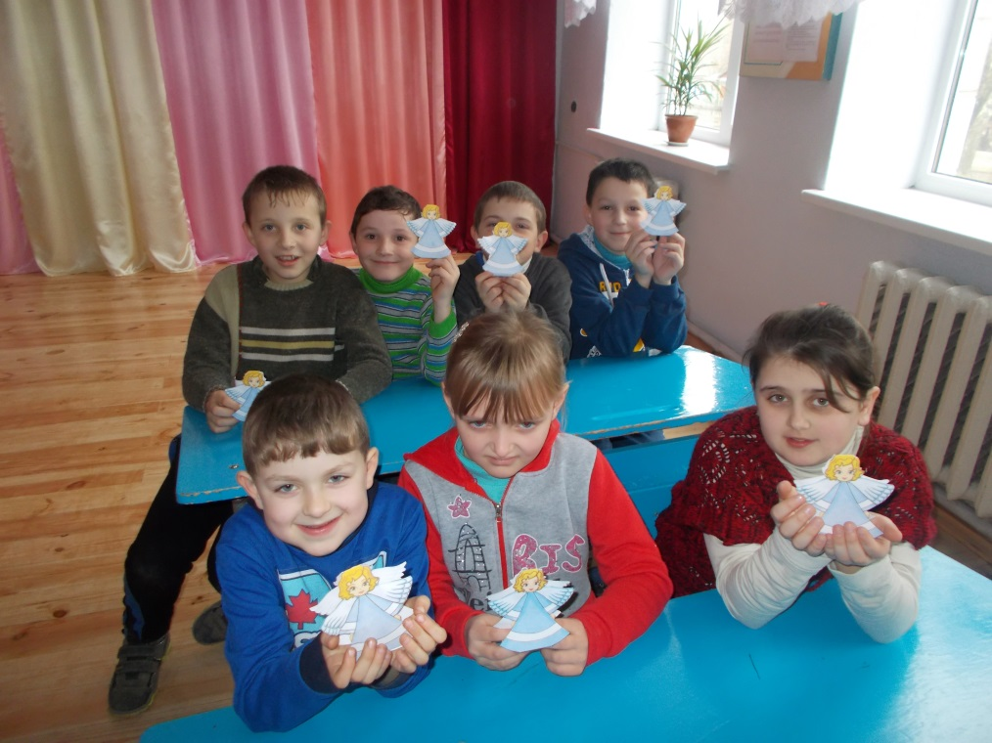
Виготовлення оберегів для воїнів АТО

Slide 23
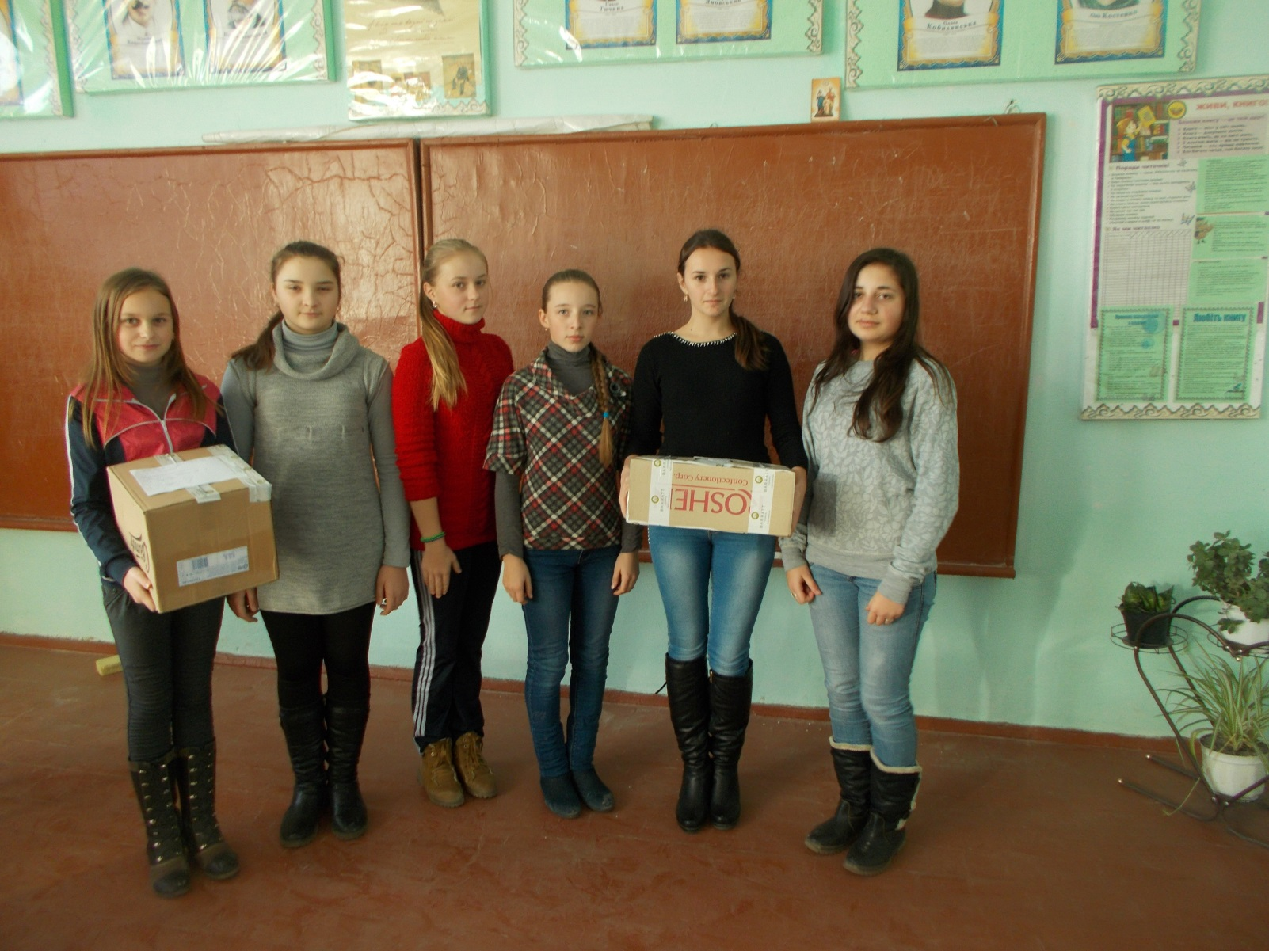
Учнями школи організований збір теплих речей і продуктів для наших захисників

Slide 24
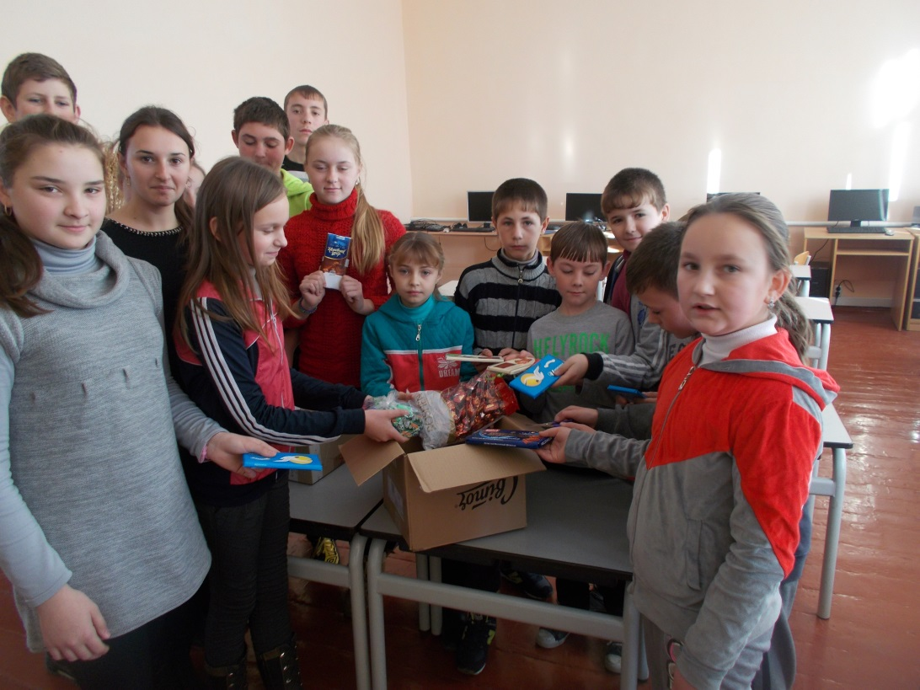
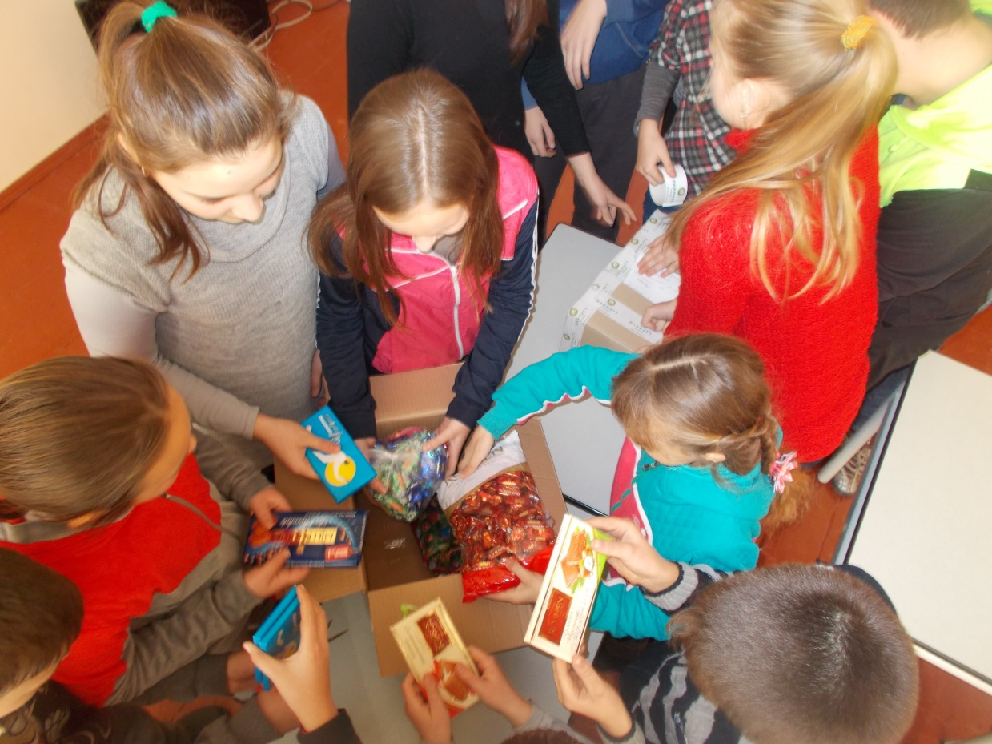
На свято Миколая учні через волонтерів передають солодощі для бійців у зону АТО

Slide 25

Ми сподіваємось, що й надалі такі акції будуть проводитися в нашій школі,адже завдяки благодійності наша армія утримує кордони нашої держави

Slide 26


МИ – ПАТРІОТИ СВОЄЇ КРАЇНИ!!!
Ми - патріоти –
дочки і сини
Для твого блага все в житті здолаєм!
Бо ти найкращий, краю мій ясний,
Вітчизну й матір ми не вибираєм!

Slide 27
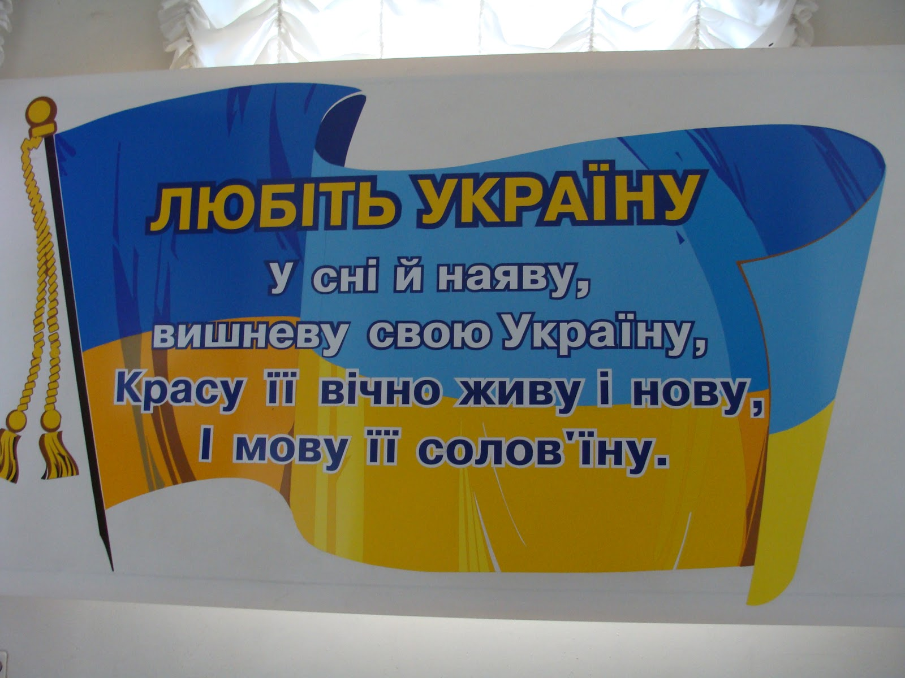
Любіть Україну, бо вона в нас єдина!
Будьте патріотами cвоєї країни!

Slide 28
Ми щиро вдячні друзям, що надихають, партнерам, що допомагають, і колегам, що стимулюють.
Дякуємо за увагу!

